Slide 1
Практика управления отходами в Республике Армения
Артак Хачатрян
ГНКО
<<Центр по изучению отходов>>
Министерство Охраны Природы

Slide 2
Закон РА об отходах
сбора
транспартировки
хранения
обработки
переработки
утилизации
удаления
сокращения обьемов отходов
других аспектов связанных сними
а также предотвращения негативного воздействия на здоровье человека и окружающую среду.

Slide 3
Закон РА об отходах
Закон не распространяется
    на радиоактивные отходы
    выбросы вредных веществ в атмосферу
    сбросы вредных веществ в водные объекты
    вскрышные породы горнодобывающих компаний*

Slide 4
Пять классов опасности отходов
Отходы в зависимости от степени негативного воздействия на окружающую среду подразделяются на пять классов опасности:
I класс - чрезвычайно опасные отходы;
II класс - высокоопасные отходы;
III класс - умеренно опасные отходы;
IV класс - малоопасные отходы;
V класс - практически неопасные отходы.

Slide 5
Паспортизация отходов
Паспортизации подлежат отходы I-IV классов
- паспорт отходов - документ, удостоверяющий принадлежность отходов к отходам соответствующего вида и класса опасности, содержащий сведения об их составе;
Паспортизация опасных отходов осуществляется с целью обеспечения ресурсацбережения и безопасного обращения с опасными отходами.

Slide 6
Государственный учет отходов
Все юридические лица участвующие в обращении с отходами обязаны вести первичный учет образующихся, используемых, обезвреживаемых, переданных или полученных отходов.
Юридические лица образующие опасные отходы и осуществляющие размещение отходов обязаны предоставлять административные статистические отчеты

Slide 7
Лимитирование образования и хранения
норматив образования отходов - установленное количество отходов конкретного вида при производстве единицы продукции;
лимит на размещение отходов - предельно допустимое количество отходов конкретного вида, которые разрешается размещать определенным способом на установленный срок в объектах размещения отходов с учетом экологической обстановки на данной территории;

Slide 8
Лимитирование образования и хранения
  Юридические лица и предприниматели участвующие в обращении с отходами представляют на утверждение соответствующих государственных органов проект нормативов образования отходов и лимитов на их размещение.

Slide 9
  Лицензирование деятельности по переработке, обезвреживанию, хранению, транспортировке и размещению отходов I-IV класса опасности

Slide 10
Международные соглашения
  Стокгольмская конвенция о стойких органических загрязннителях
  Базельская конвенция о контроле за рансграничной перевозкой опасных отходов и их удалением
  Роттердамская конвенция о процедуре предварительного обоснованного согласия в отношении отдельных опасных химических веществ и пестицидов в международной торговле

Slide 11
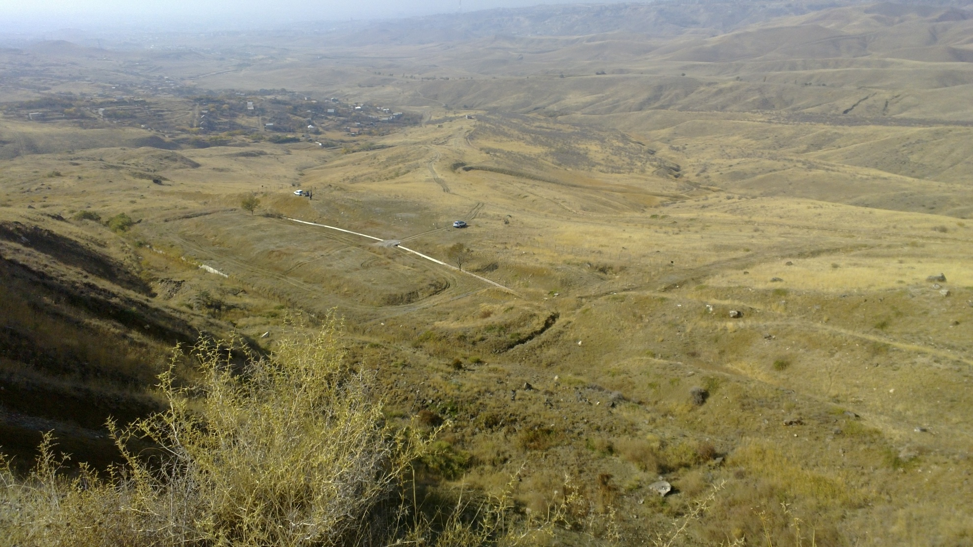
ХОП

Slide 12
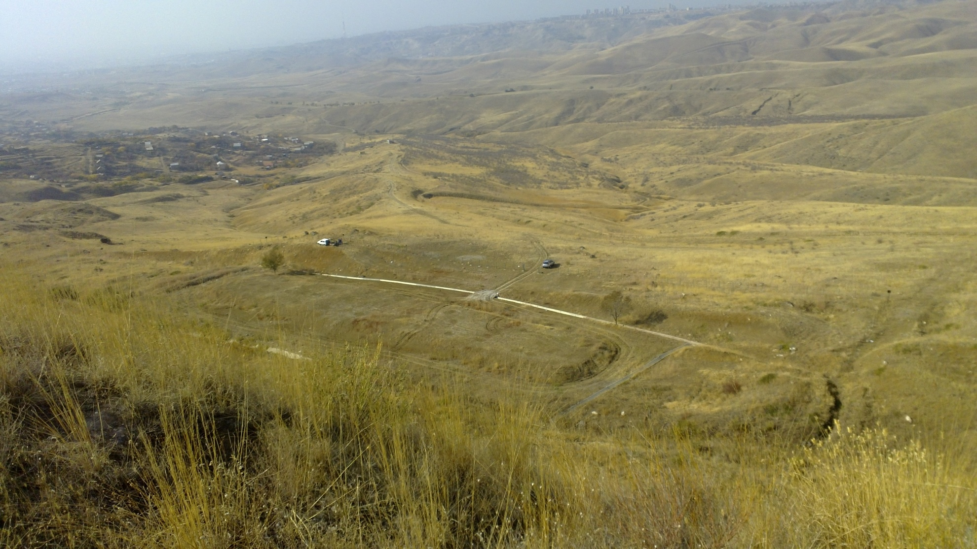
ХОП

Slide 13
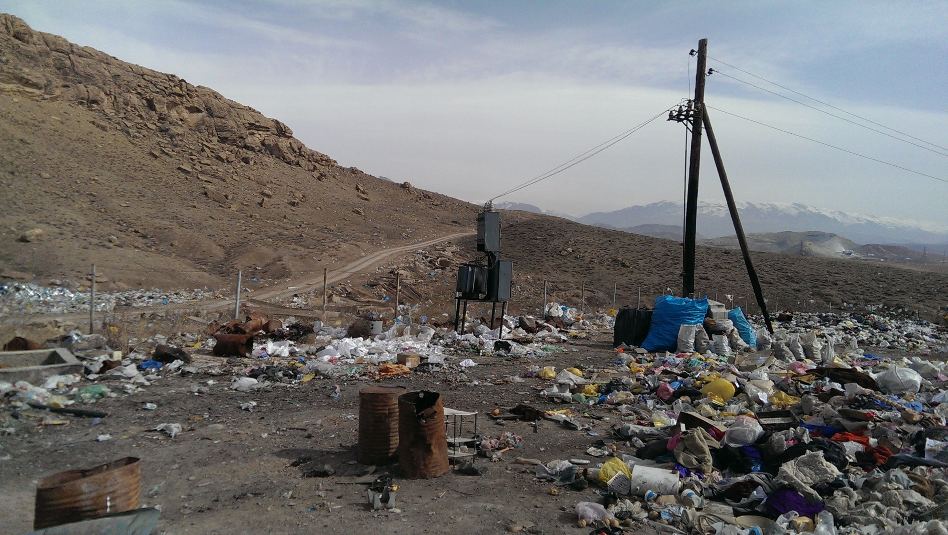

Slide 14
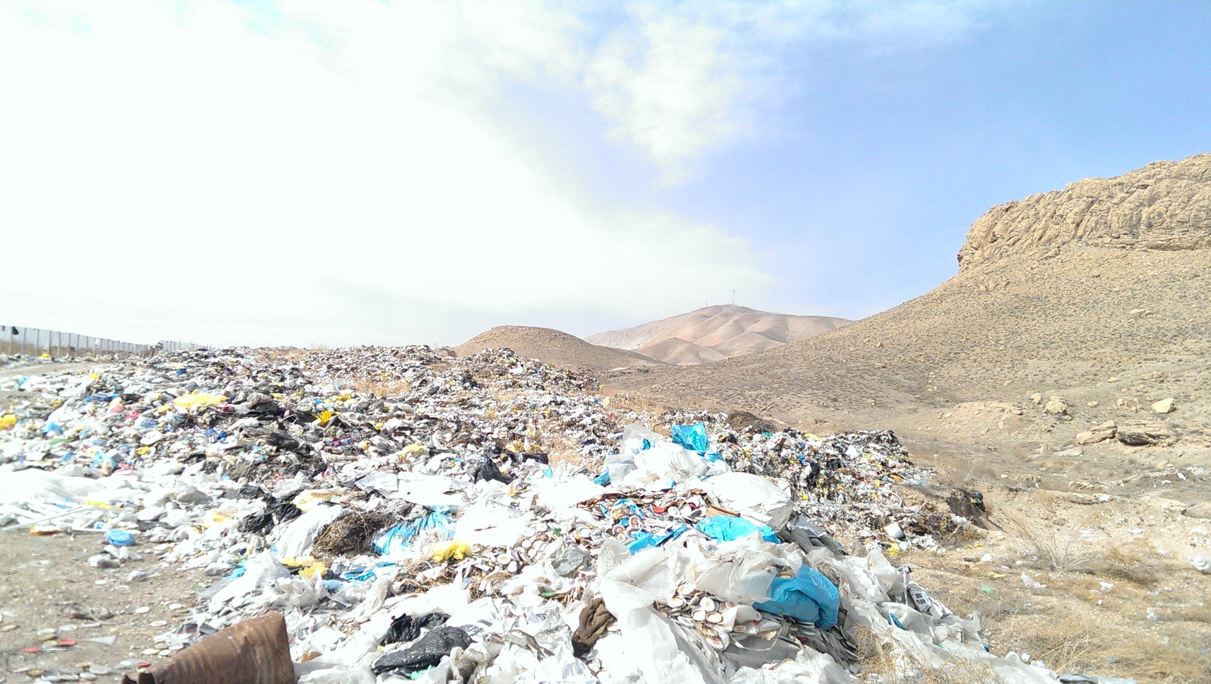

Slide 15
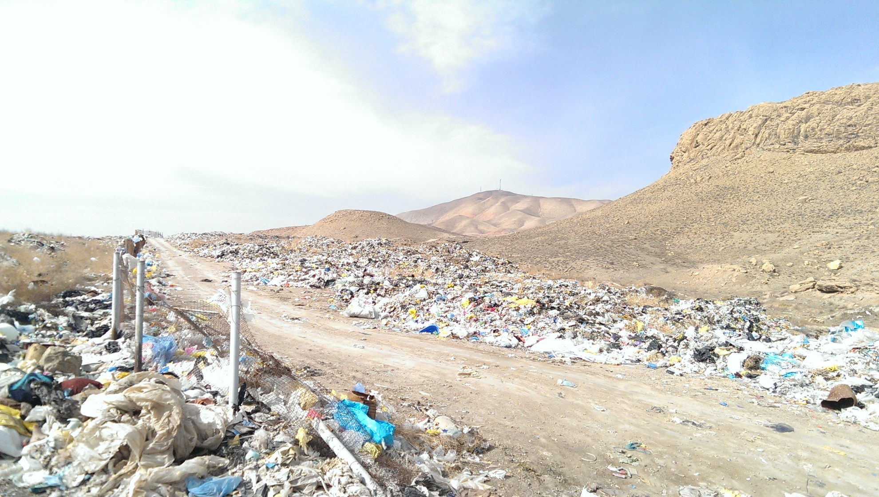

Slide 16
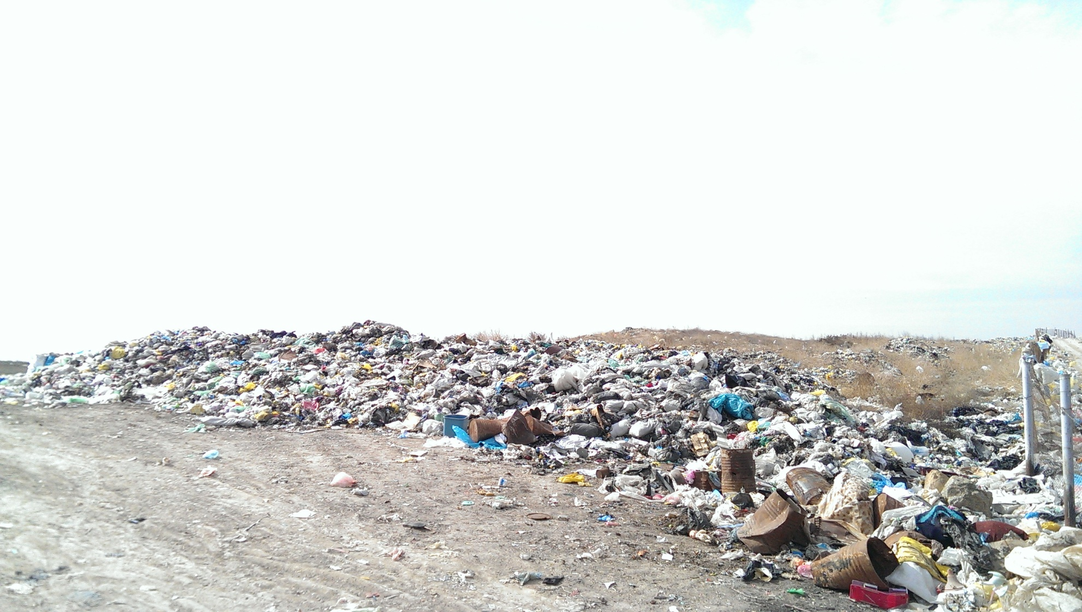

Slide 17
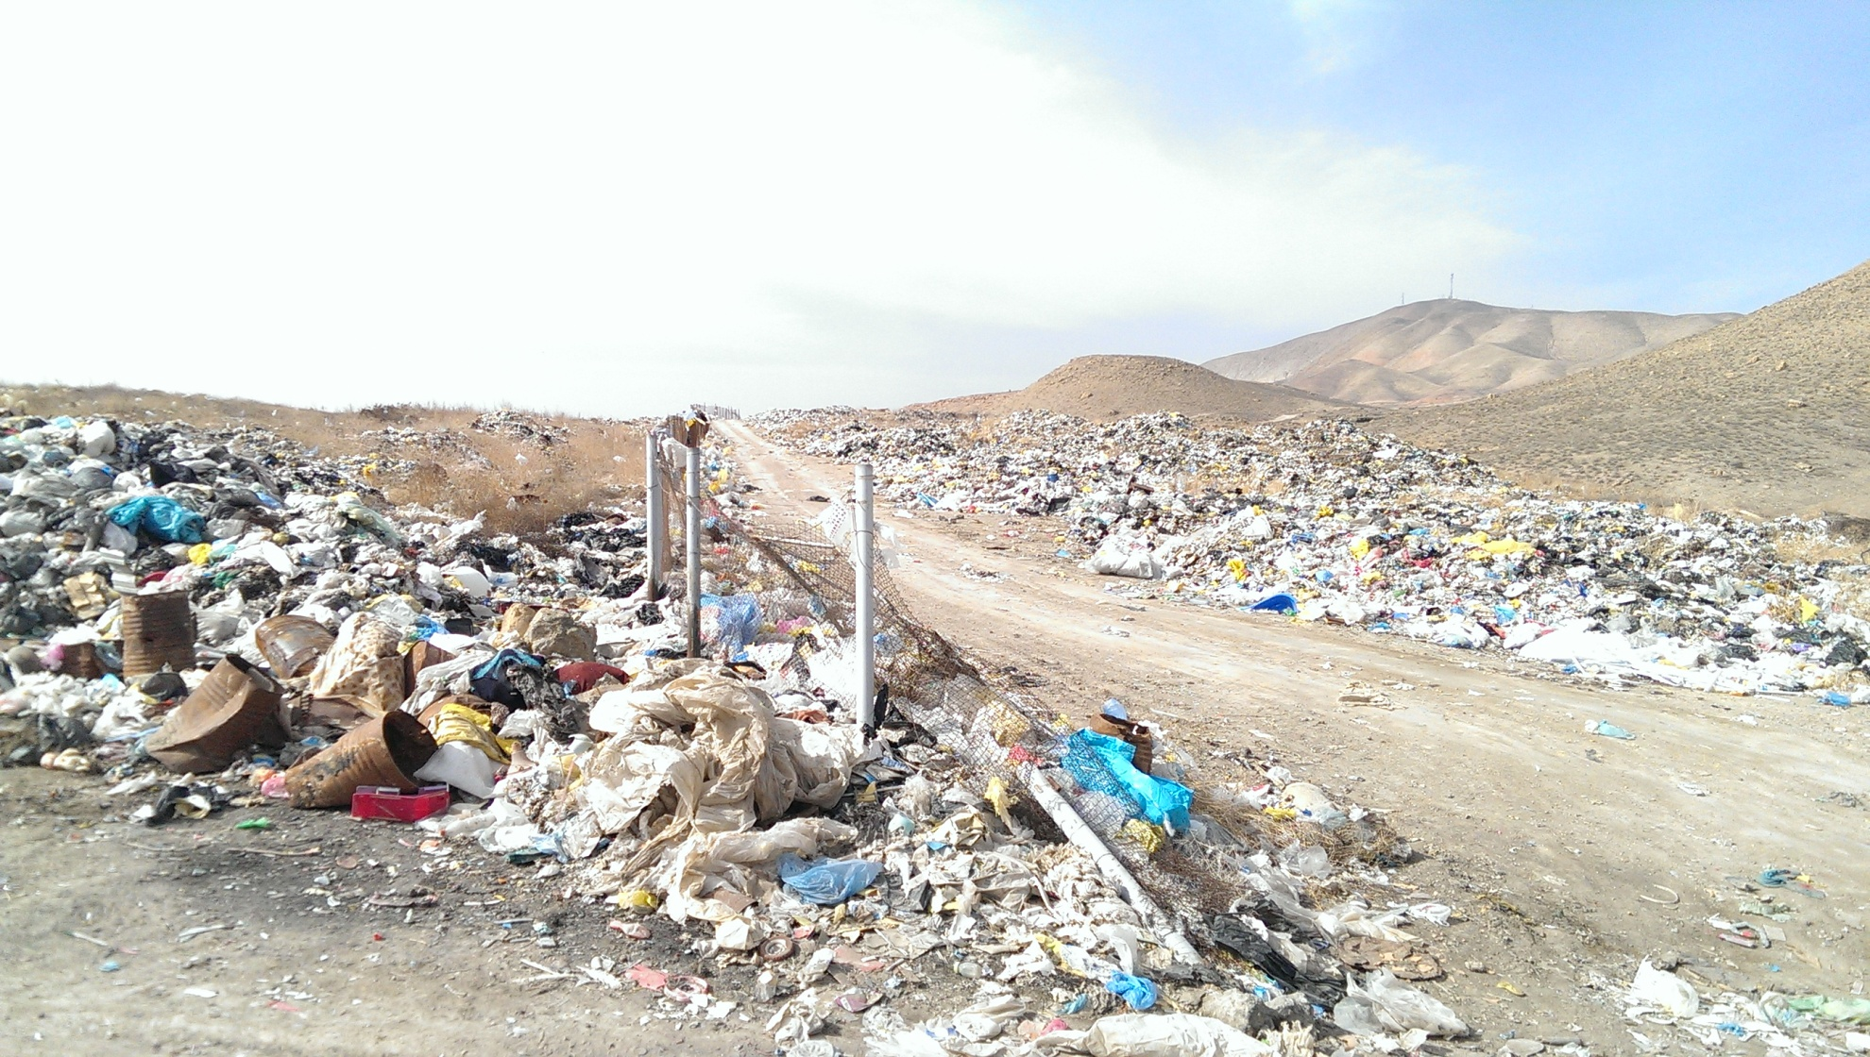

Slide 18
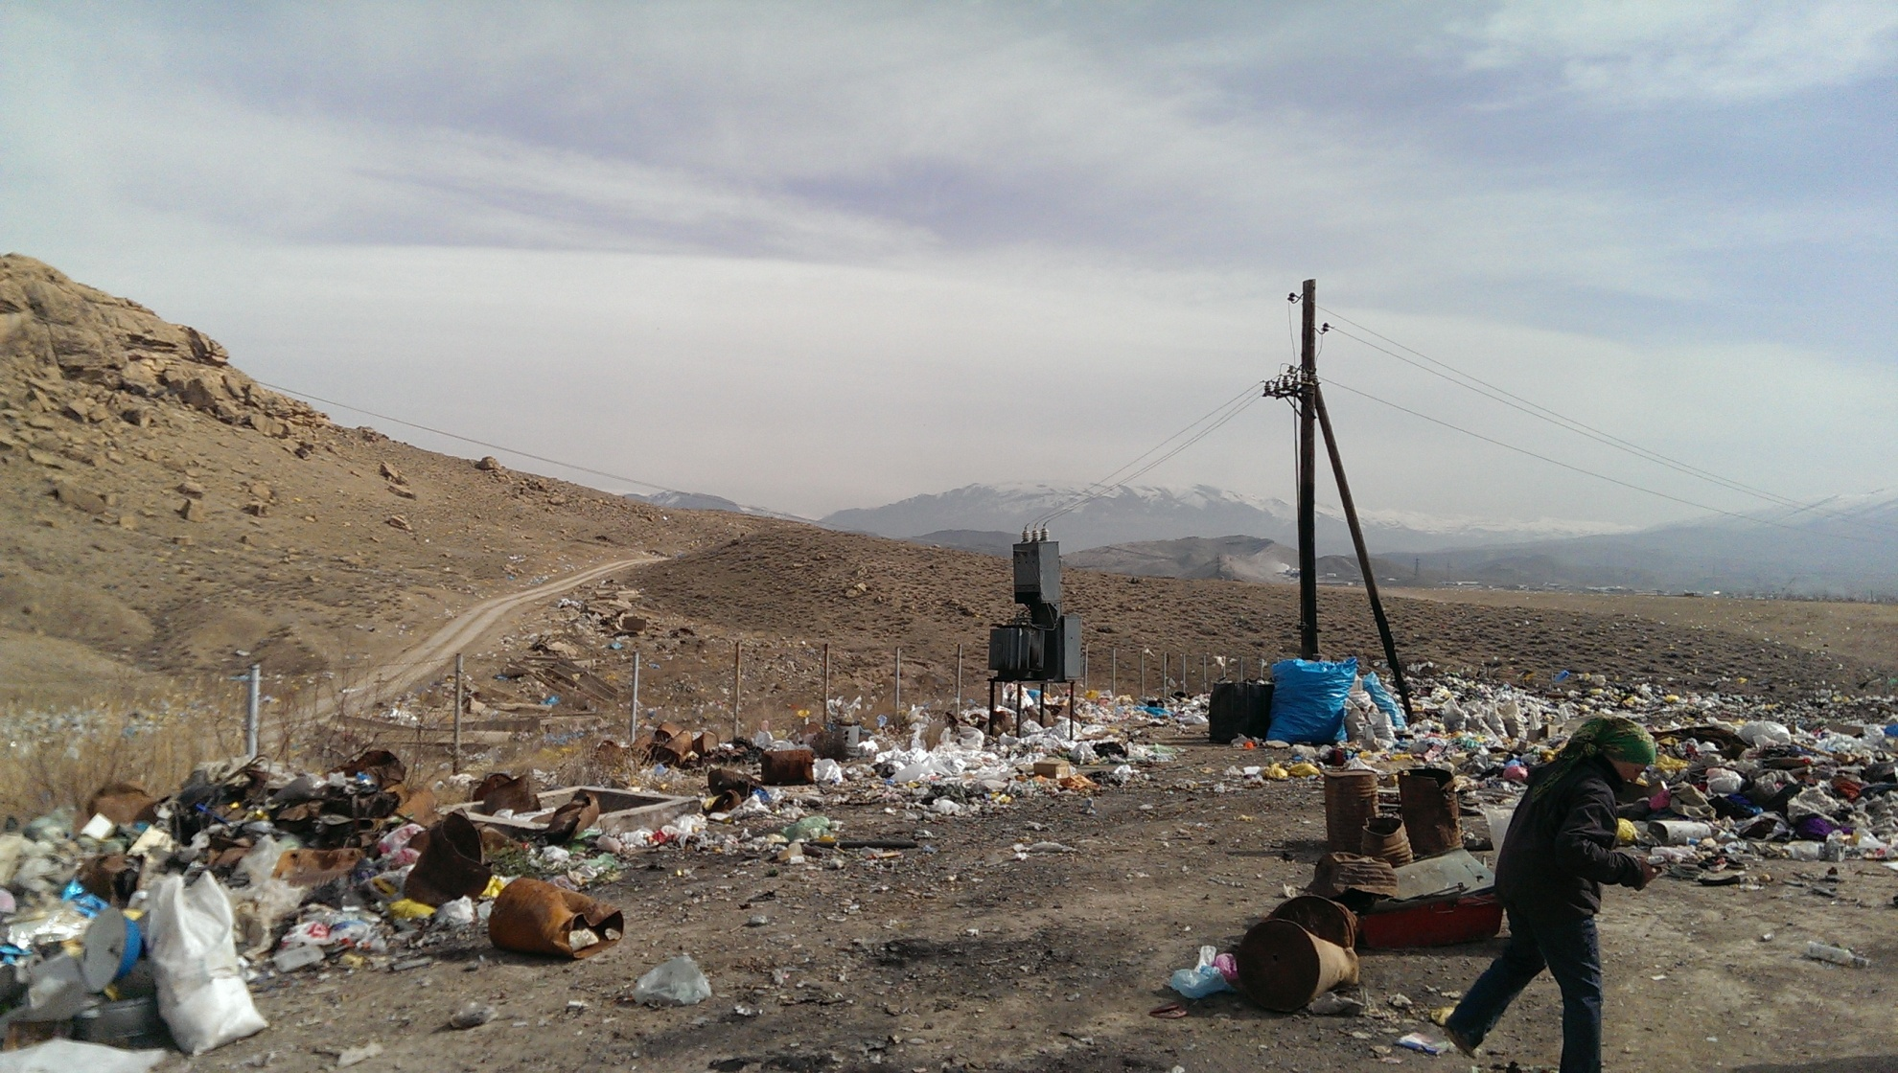

Slide 19
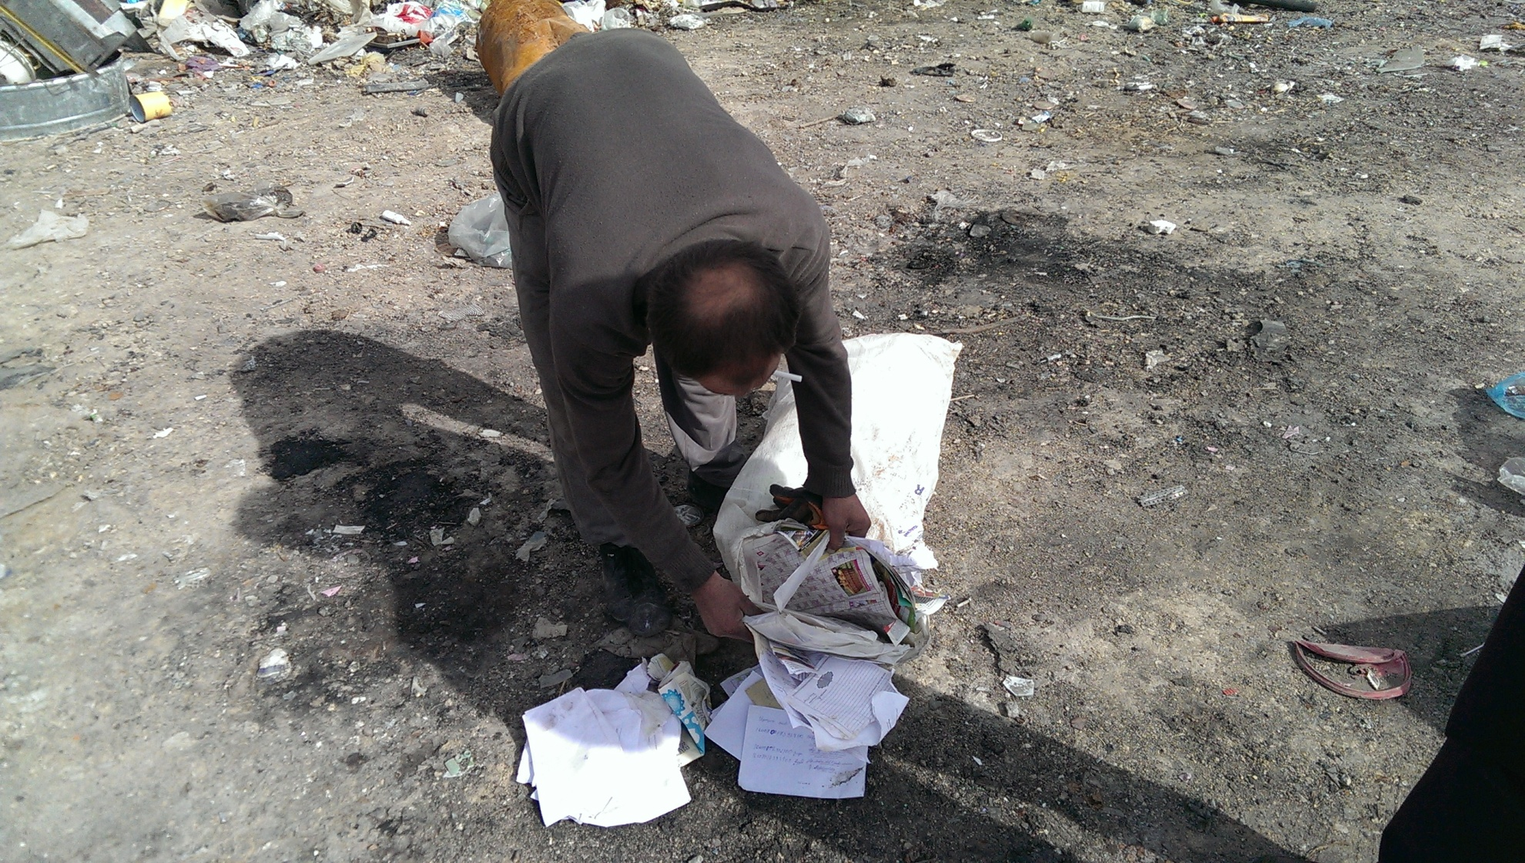

Slide 20
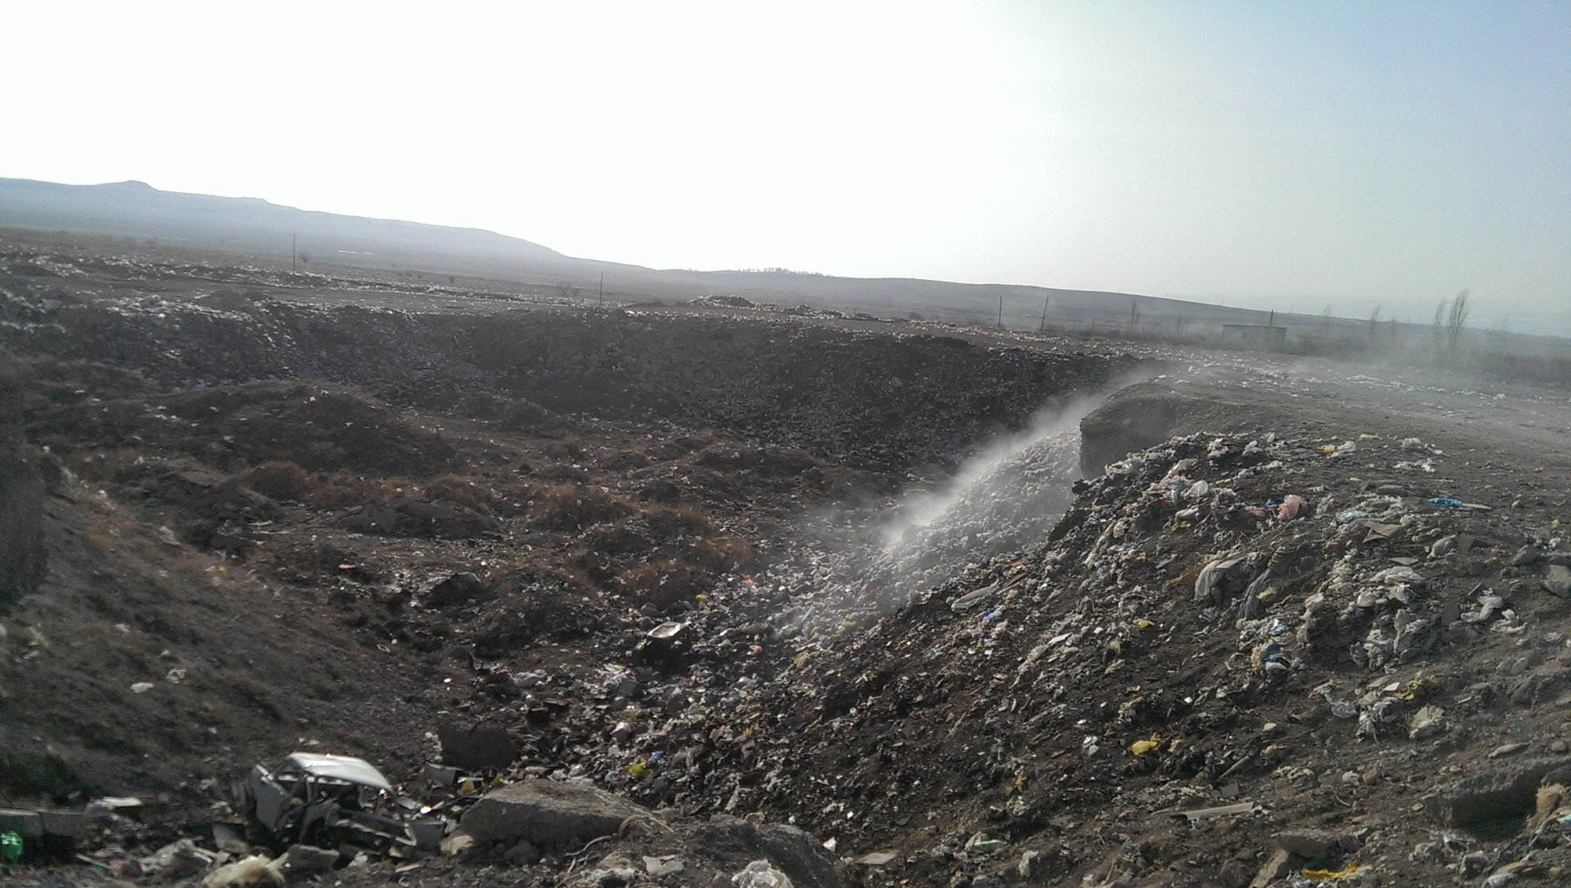

Slide 21
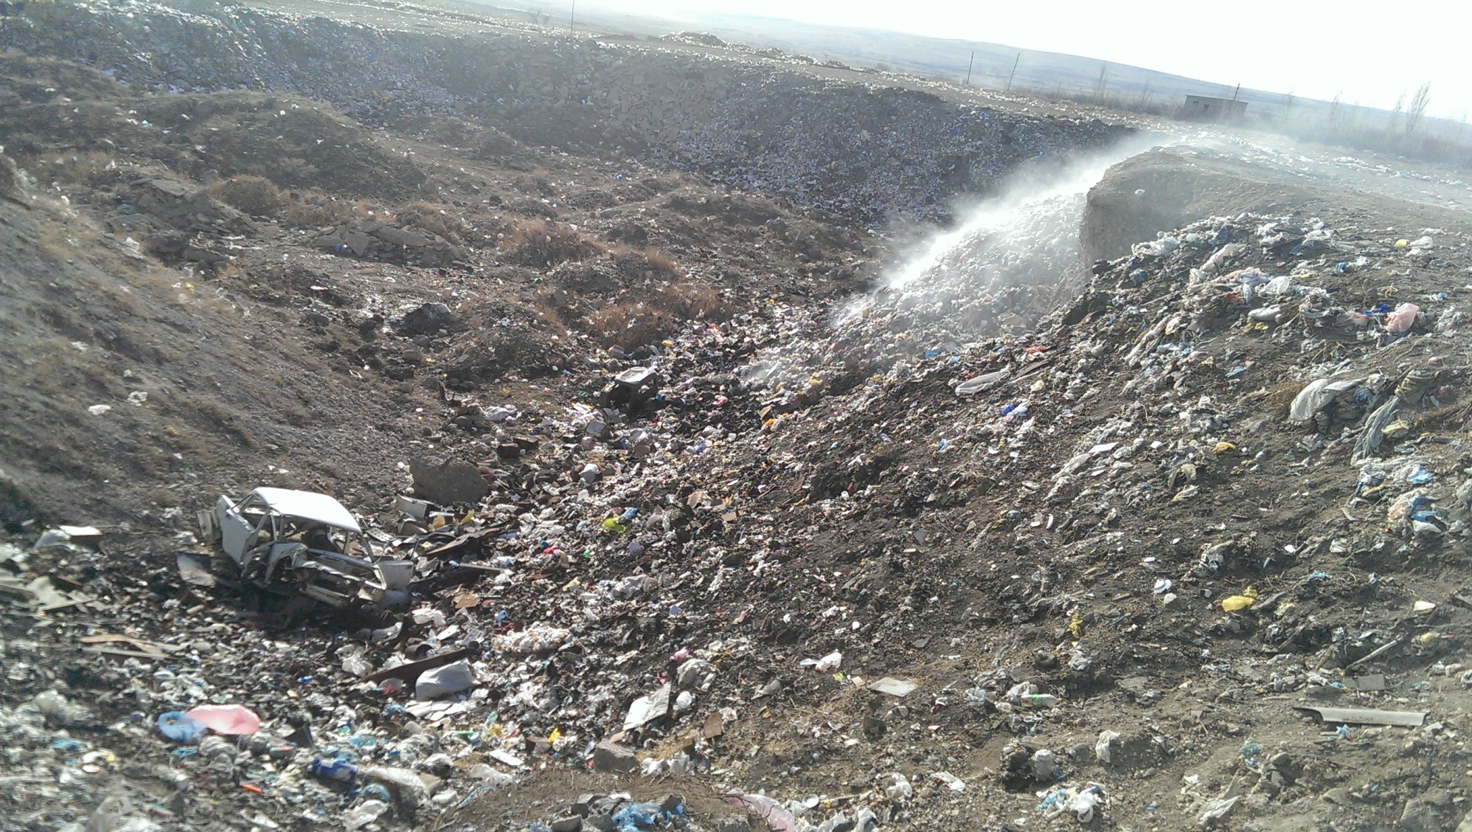

Slide 22
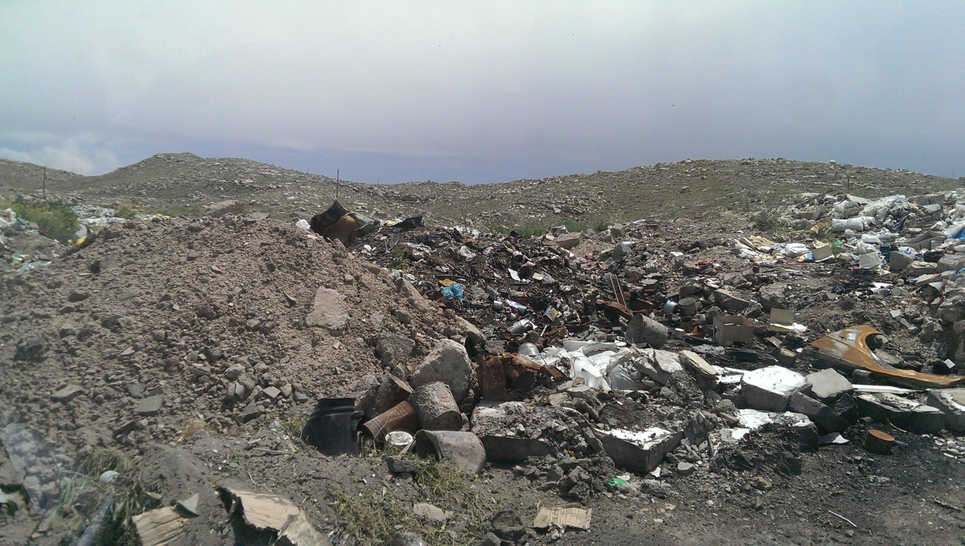

Slide 23
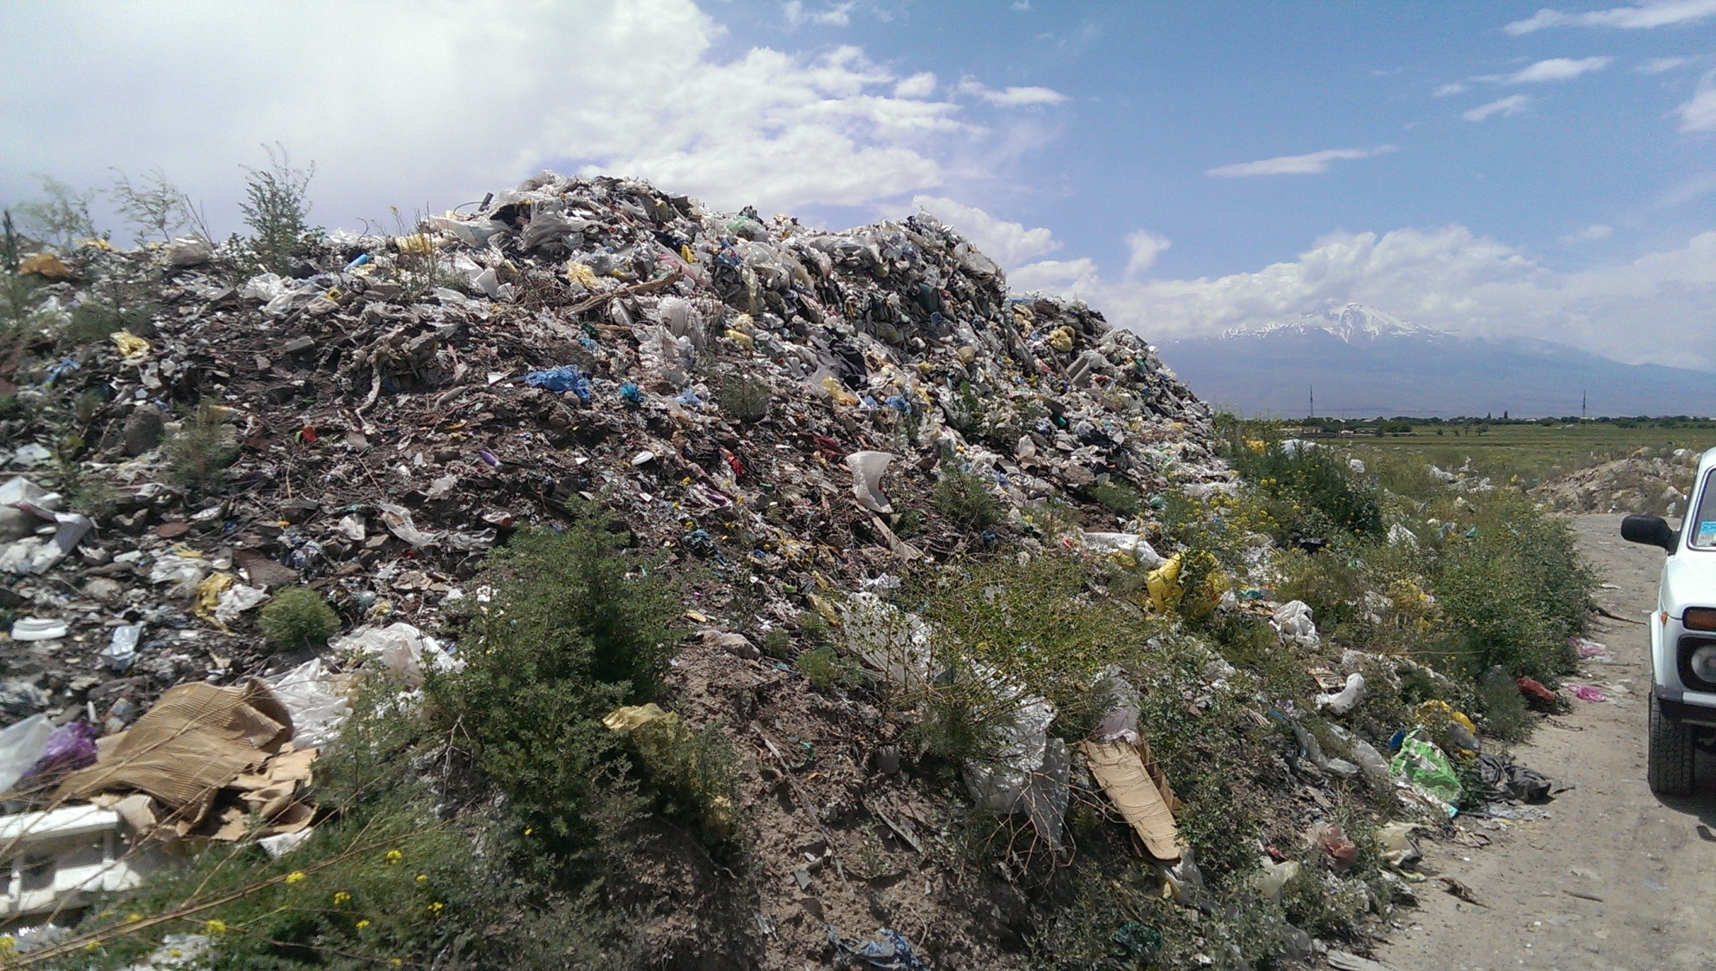

Slide 24
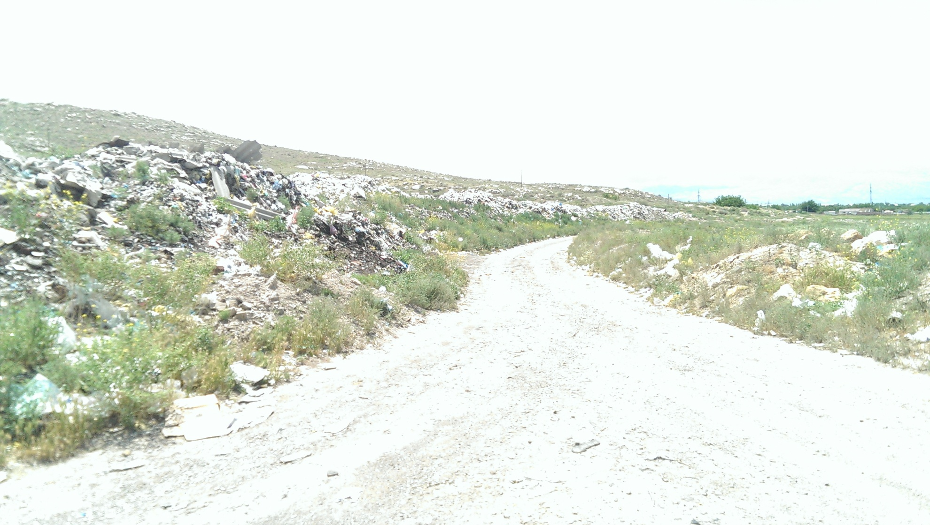

Slide 25
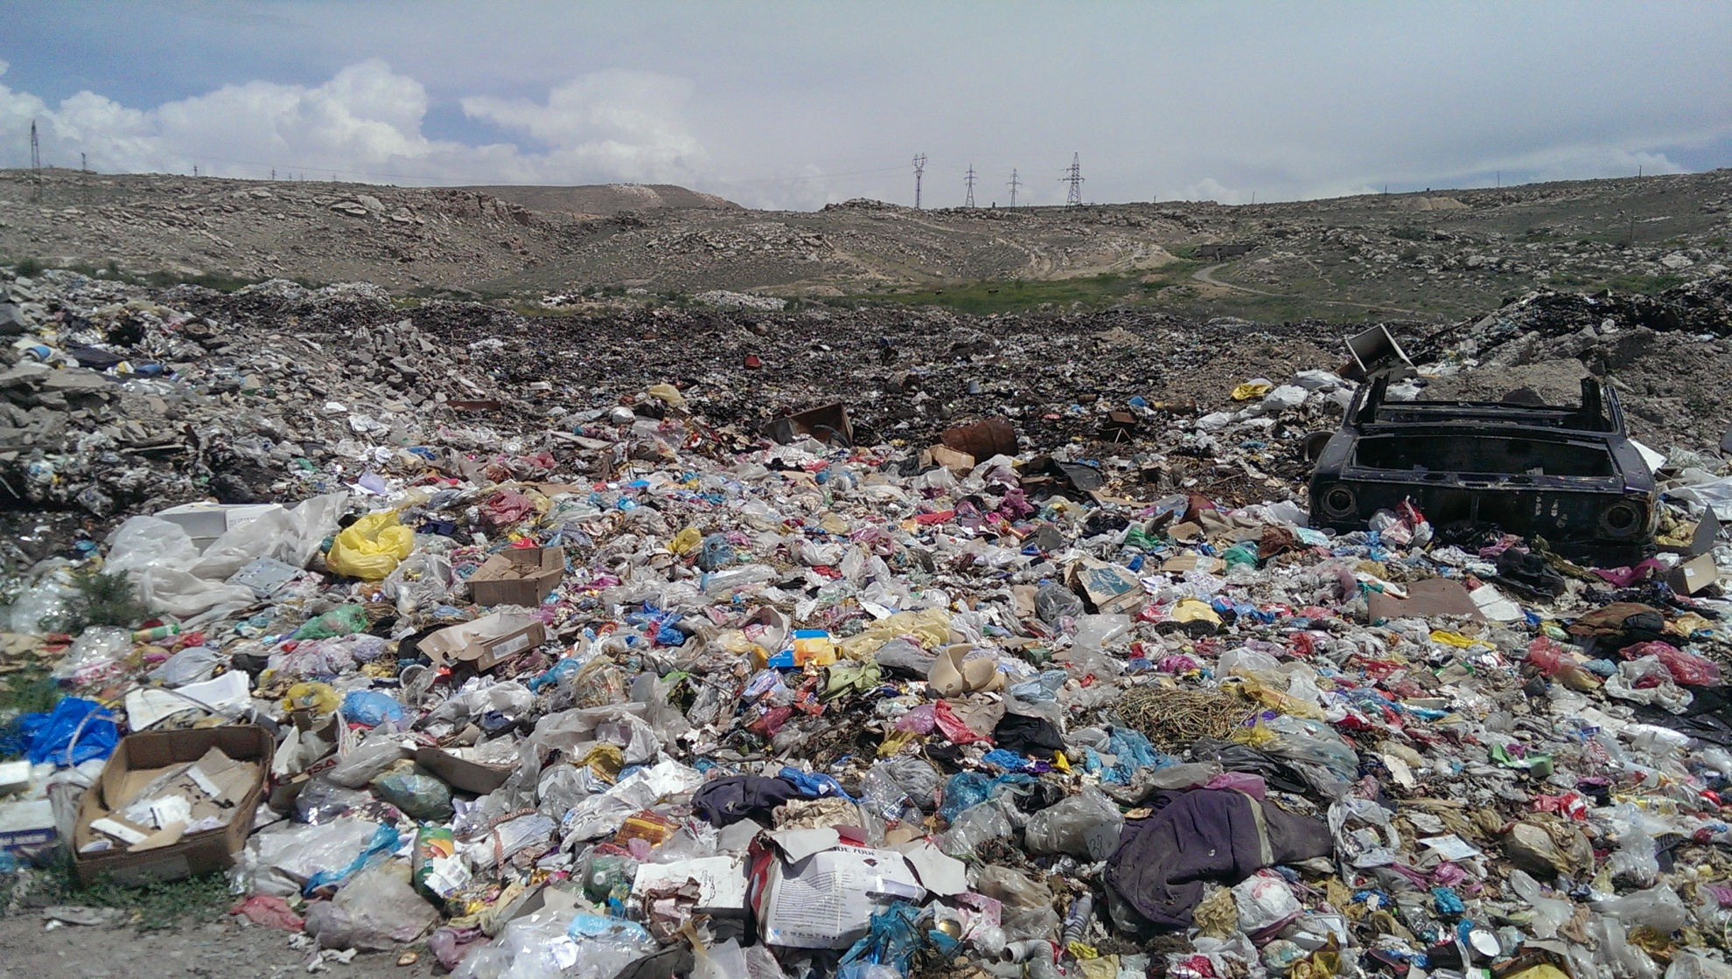

Slide 26
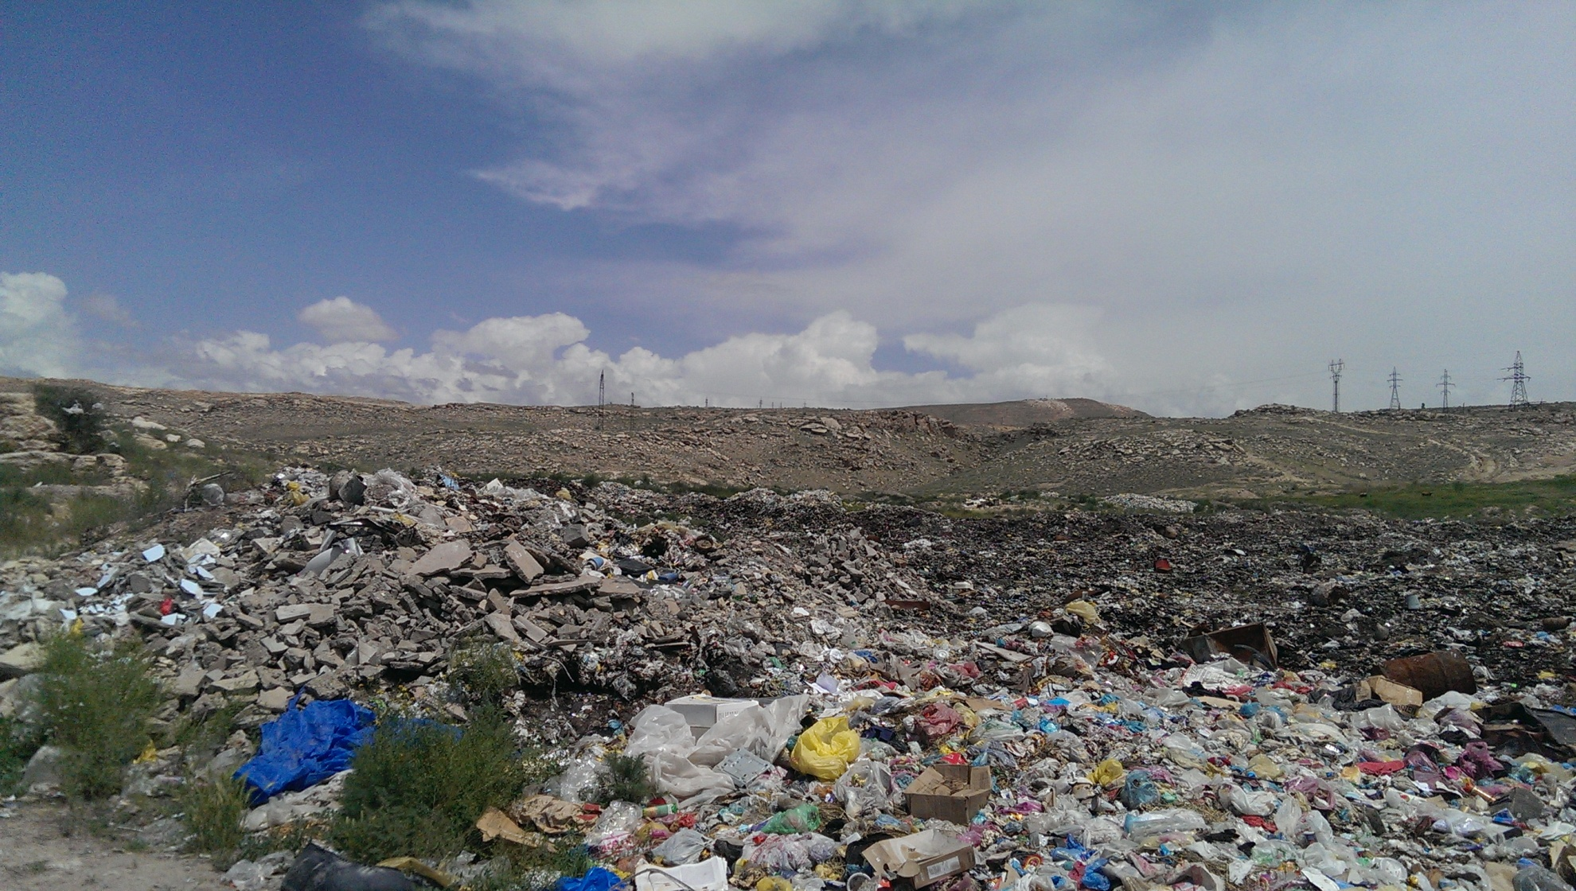

Slide 27
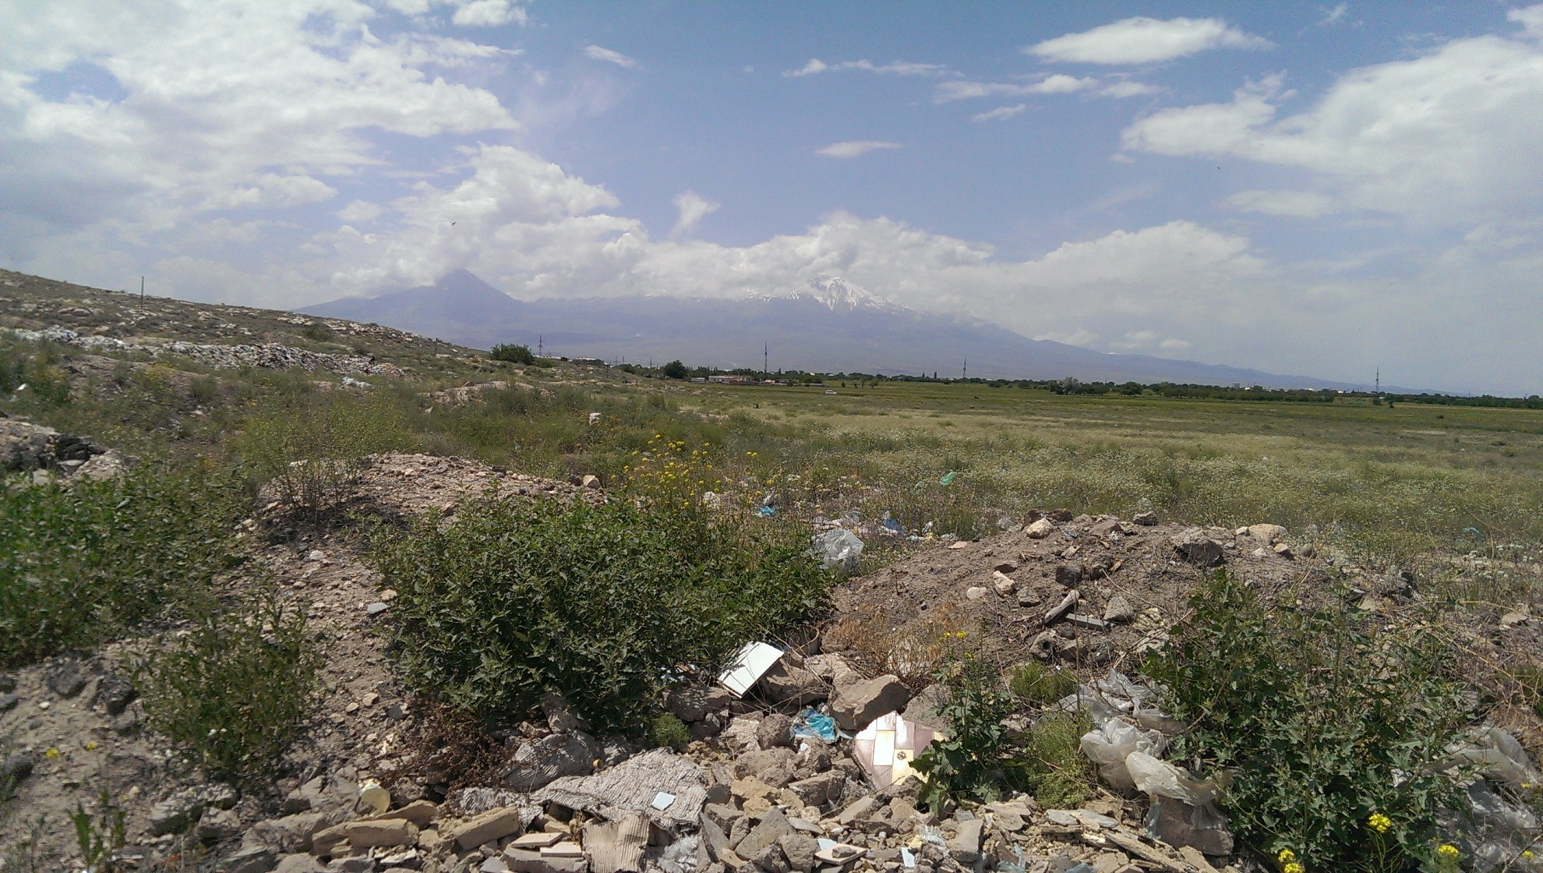

Slide 28
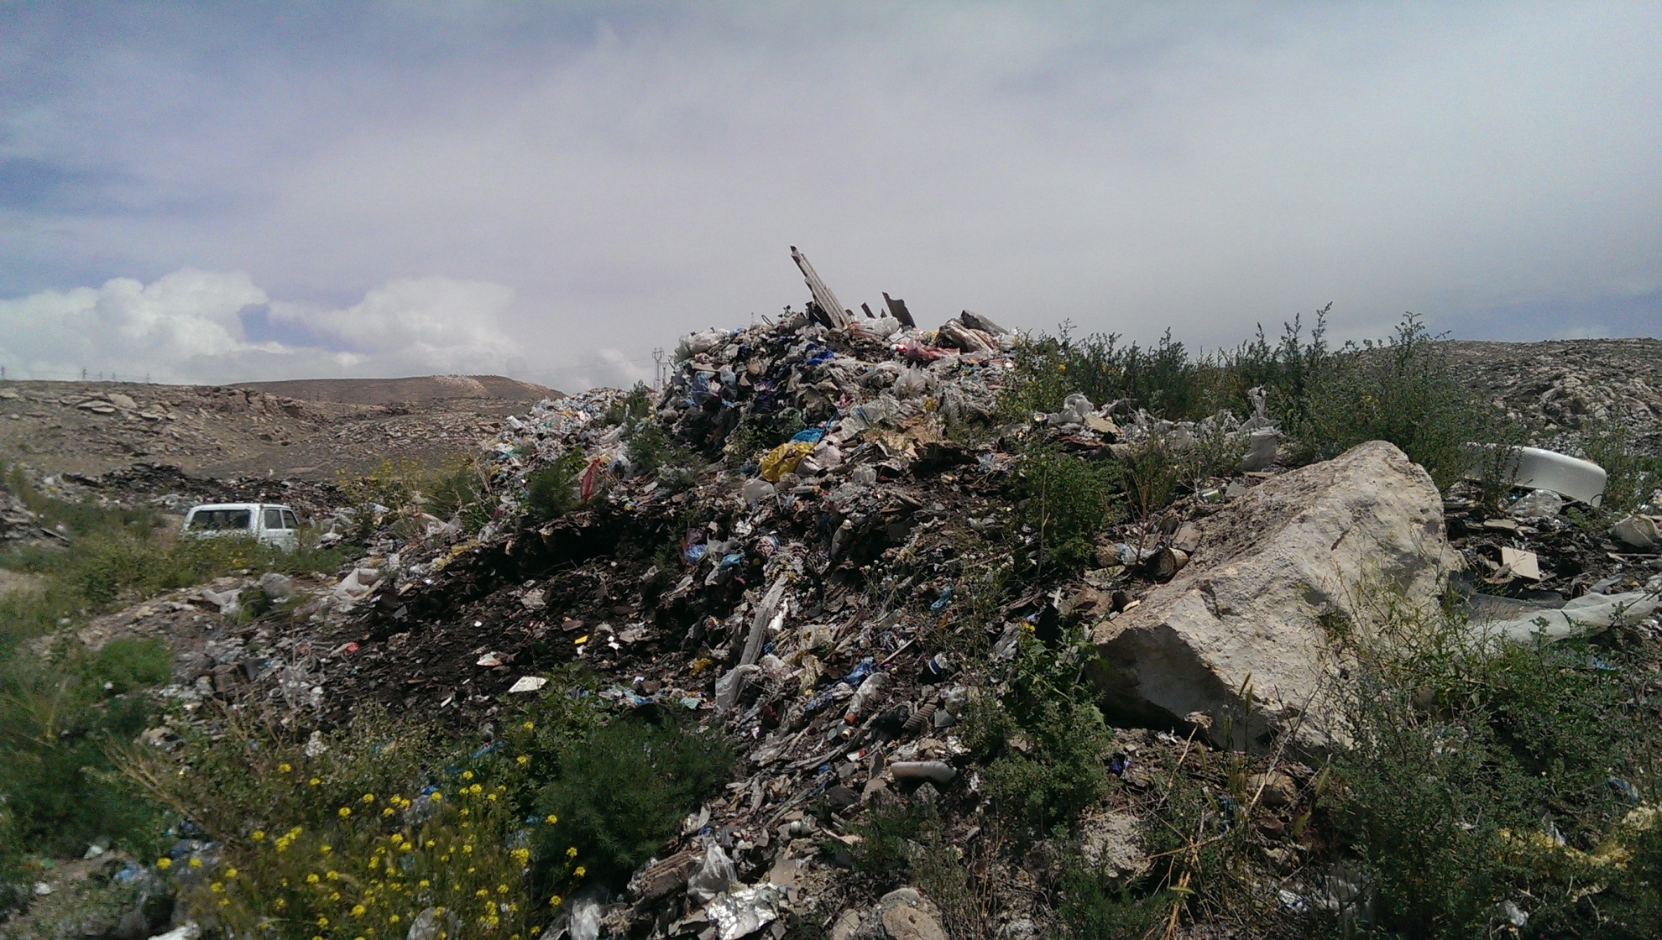

Slide 29
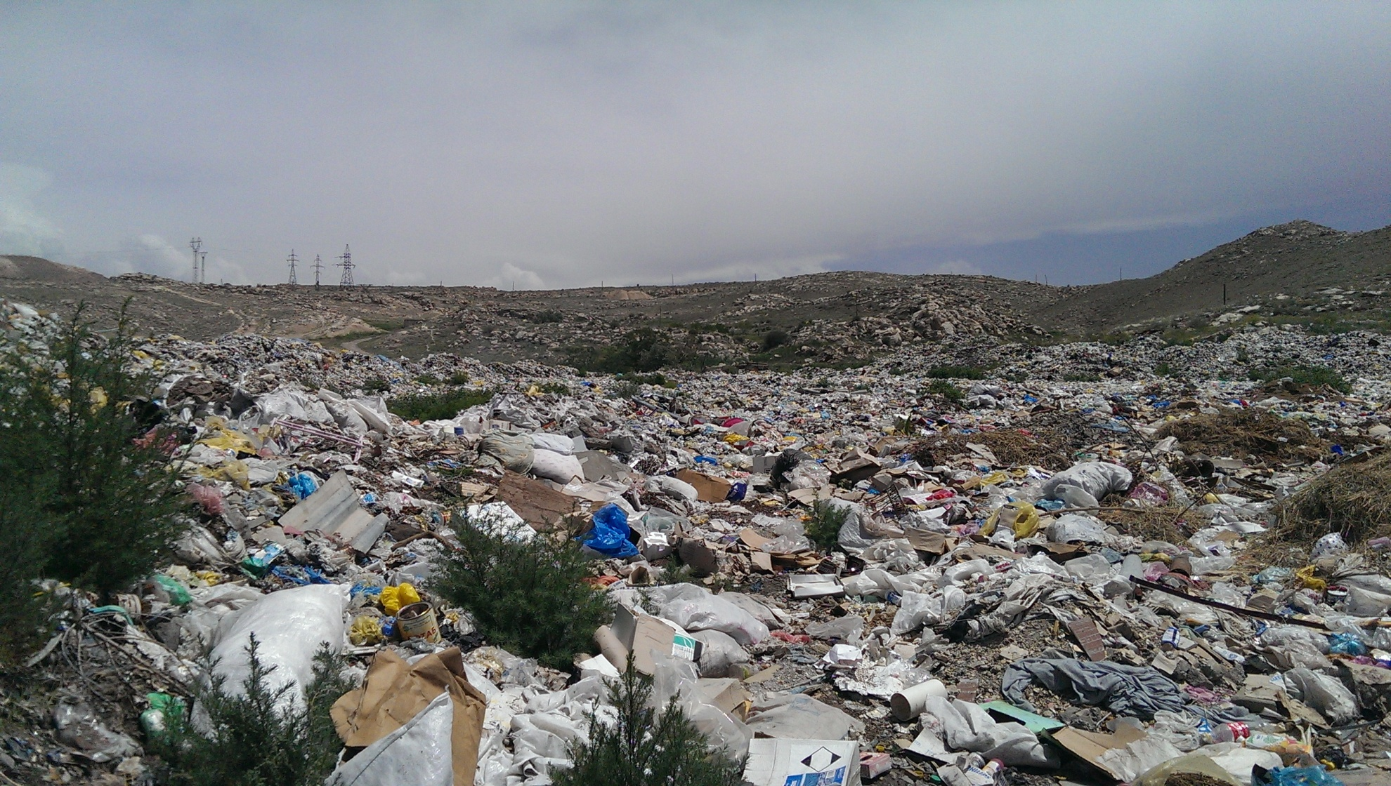

Slide 30
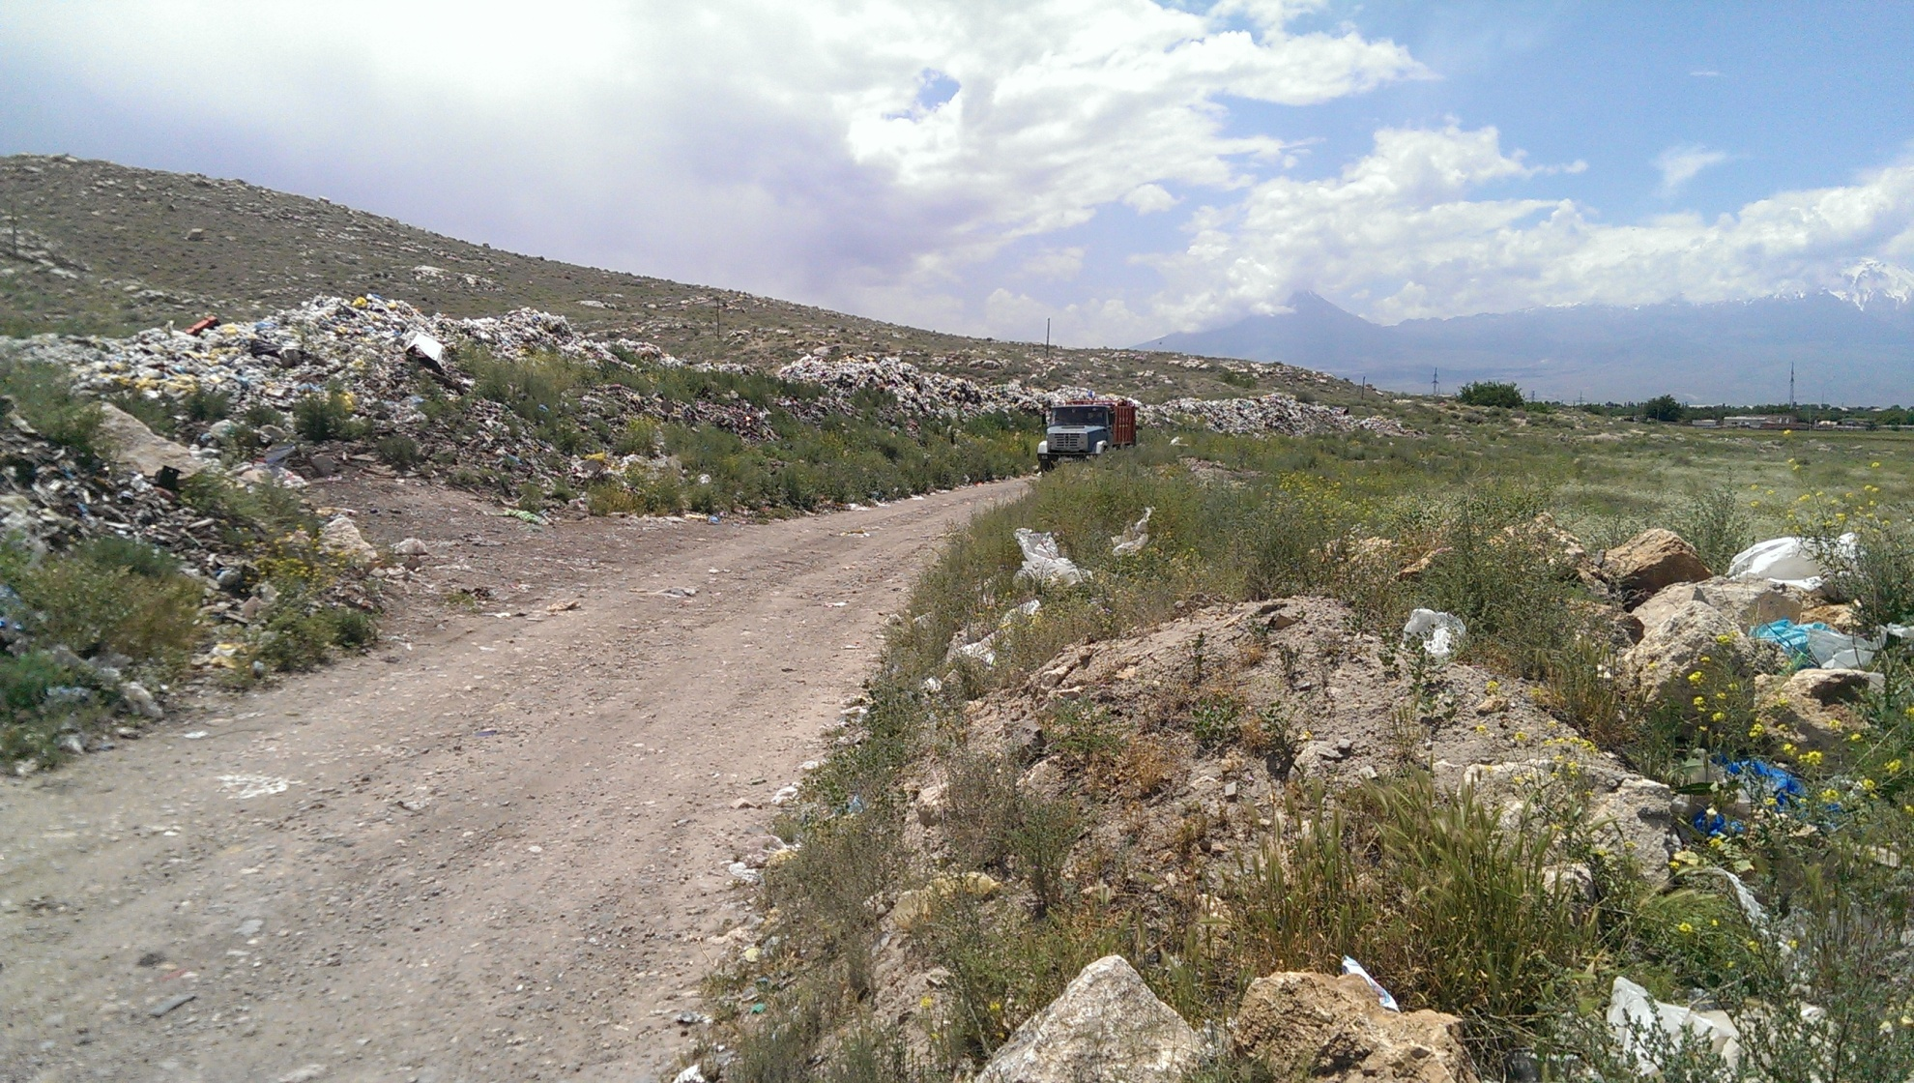

Slide 31
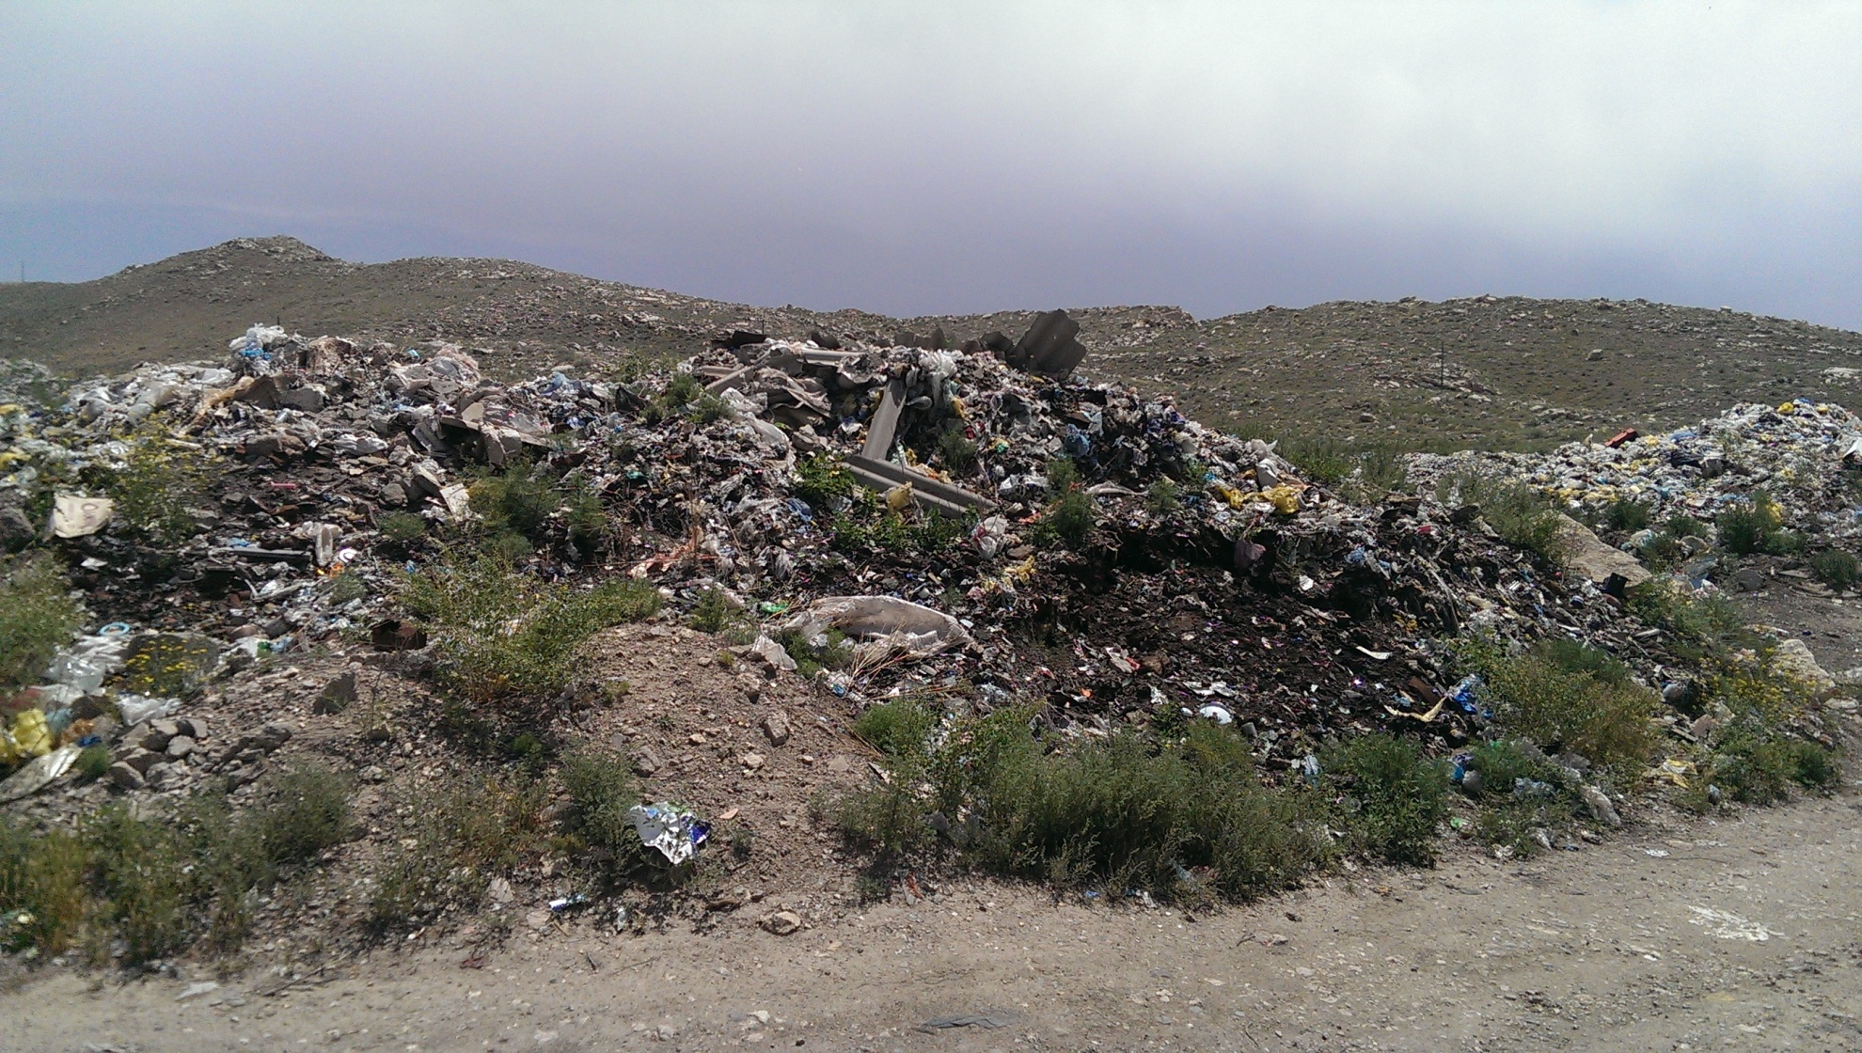

Slide 32
Глобальный план действий СПМРХВ
Оказания содействия выявлению и удалению просроченных запасов пестицидов и ПХБ,
Предотвращение и минимизация образования опасных отходов путем применения НВП
Осуществление положений Базельской конвенции и мер по сокращениюобьемов отходов

Slide 33
Глобальный план действий СПМРХВ
Осуществление комплексных мер в области оповещания просвещения и информации по вопросам разионального управления в области химических веществ
Осуществление программ по созданию потенциала для минимизации образования отходов и повышение эффективности использования ресурсов

Slide 34
Глобальный план действий СПМРХВ
Осуществление в различных странах демонстрационных проектов по минимизации образования отходов и повышению эффективности использования ресурсов

Slide 35
Շ Ն Ո Ր Հ Ա Կ Ա Լ ՈՒ Թ Յ ՈՒ Ն

